Slide 1
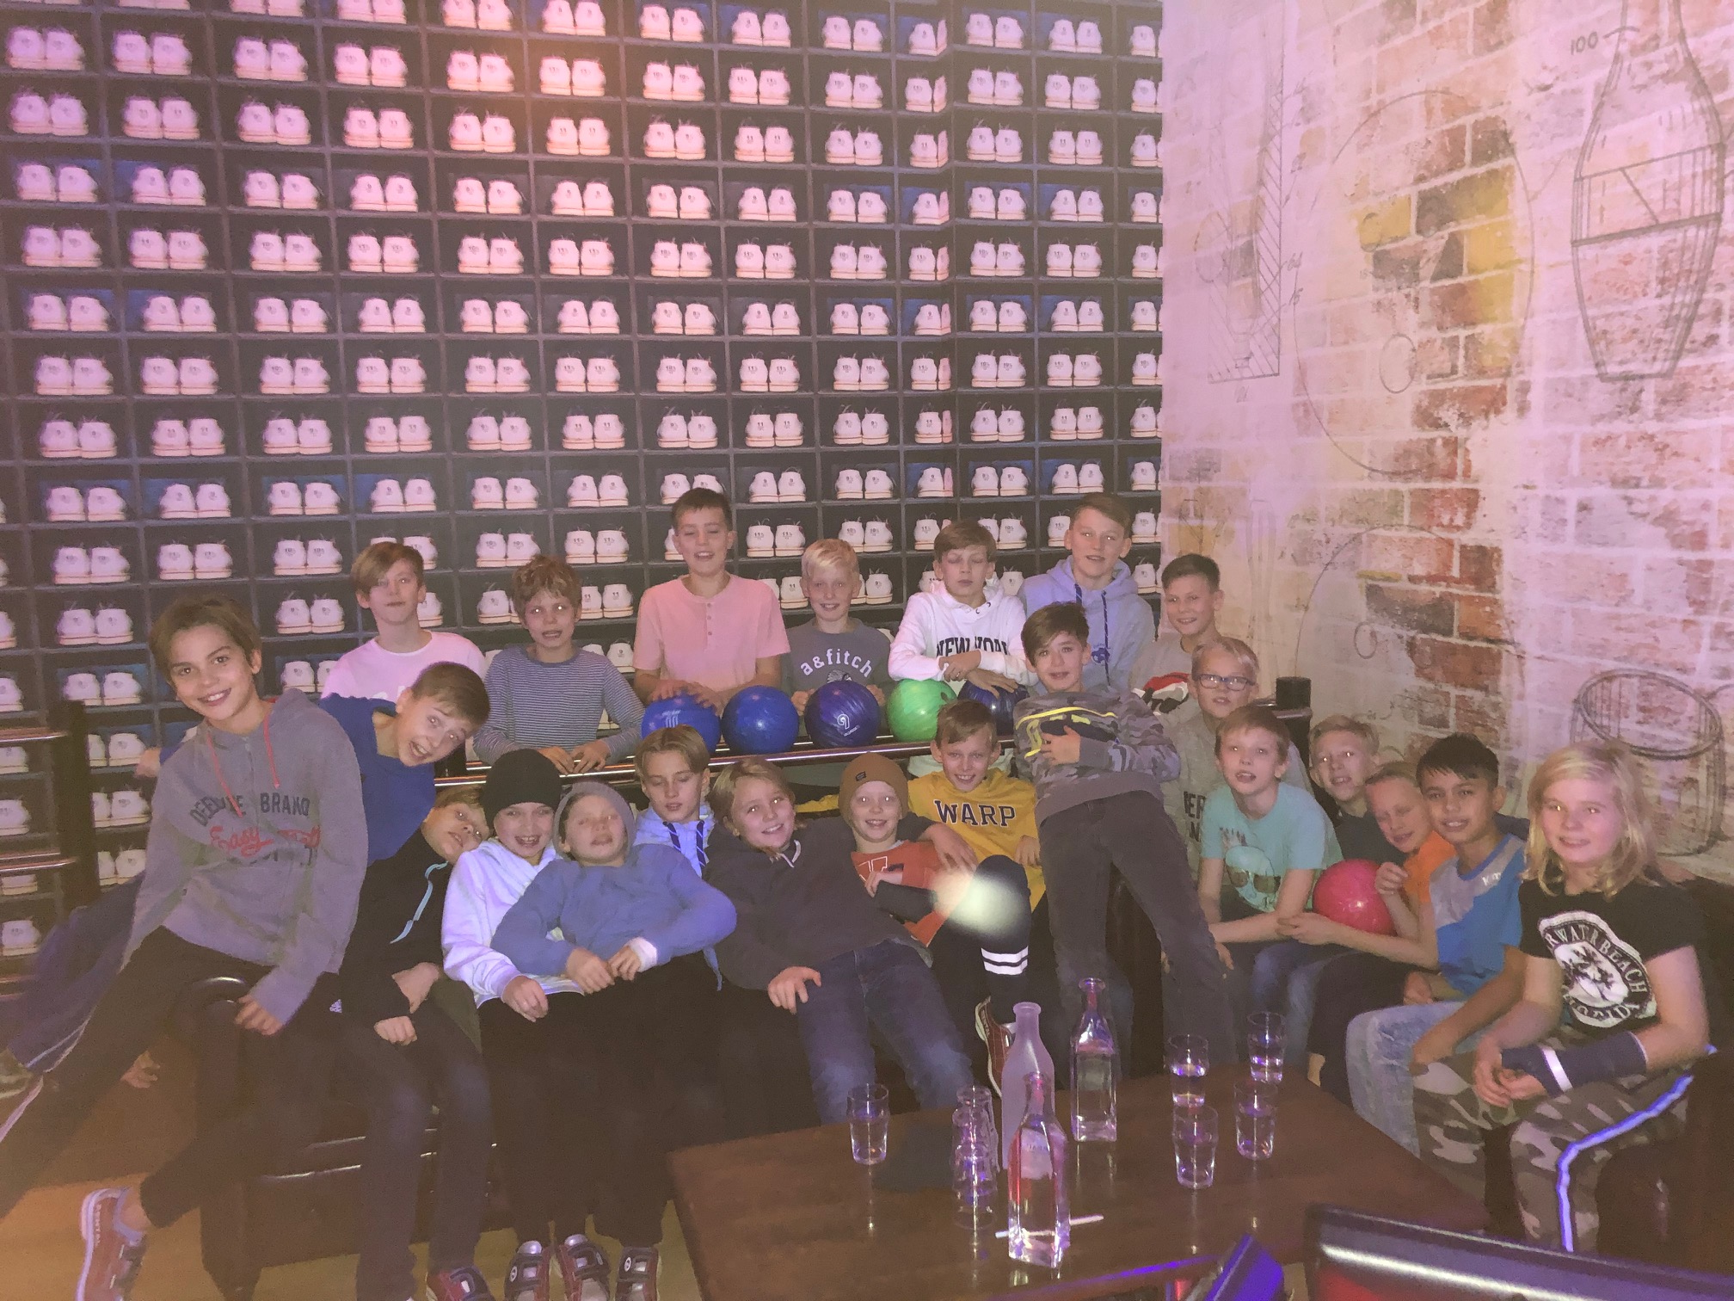
Öjersjö IF P12 (födda 08)

Slide 2
Öjersjö IF 2020
Allmänt
Näst största klubben i Partille
  Sävedalen 900 spelare
  Öjersjö IF 500 spelare+100 ledare
  Jonsered IF 300 spelare
  Partille IF 220 spelare
  Björndammen BK 90 spelare
25-års jubileum juni 2020
Nya lokaler, flyttar in i den nya idrottshallen
Ny konstgräsmatta (troligtvis under april)
Samarbete med Björndammen
Positiv anda i klubben (4,1 av 5 enligt ledarenkät)

Slide 3
Öjersjö IF 2020
Ekonomi
Stabil ekonomi - omsättning ca 1 500 000
  550 000 medlemsavgifter
  250 000 bidrag
  300 000 försäljning kiosk+cuper
  130 000 sponsoring 2019
  140 000 övriga intäkter (anmällningsavgifter cuper + fotbollskolan)

Slide 4
Öjersjö if pojkar 12
Laget
Spelartruppen
Spelare 27 st
Ledartruppen
Anders Sjölander
David Sjöqvist
Johan Sjödahl
Christoffer Antonsson
Patrik Eriksson
Patrik Oscarson

Slide 5
Trivsel (Patrik)
Vad vill vi stå för
Värdegrund
En naturlig samlingspunkt för pojkar 2008
Fotboll för alla
Växa på och utanför planen
Glädje, engagemang, gemenskap och respekt
Genom:
Beröm, stötta och hjälpa
Visa respekt genom att lyssna på ledare och lagkamrater
Visa respekt för domare, motståndare och föräldrar
Sprida positiv energi - det är inte ok att kritisera medspelare

Slide 6
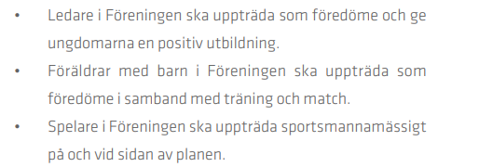

Trivsel
Stiftelsen Dunross & Co

Slide 7
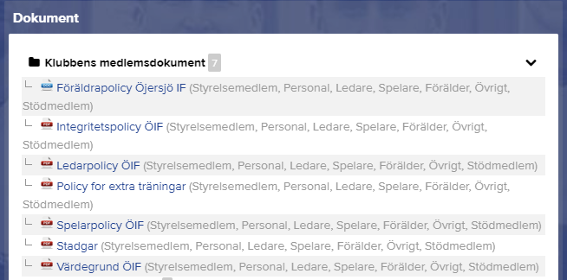
Trivsel
Vad vill vi stå för
Den VitBlå linjen
Policy dokument för Spelare, Ledare och Föräldrar, se http://www.ojersjoif.se/Document under Klubbens medlemsdokument

Slide 8
Trivsel
Mentorsamtal - Feedback på vad killarna tycker
Mentorsamtal
Två mentorsamtal per år – ett nu snarast och ett under hösten
Eget mål med säsongen 2019/2020?
Hur vill jag nå dit?
Vad behöver jag för hjälp för att nå dit? (från kompisar, föräldrar, tränare och mentor)
Hur ska en bra ledare vara? Hur fungerar dina ledare idag?
Hur tycker du en bra lagkamrat ska vara? Hur trivs du i laget?

Slide 9
Öjersjö if pojkar 12
Registrering hos Göteborgs fotbollsförbund
Ungdoms registrering
Nytt för i år är att ungdomar från och med 12 års ålder skall fylla I blanket om ungdoms registrering hos GFF – skickas ut på mail senare
Skall fyllas i och lämnas till kansliet

Slide 10
Öjersjö if pojkar 12
Träningar
Träningar fram till v15
Söndagar 15.30-17.00
Måndagar 19.00-20.30
Notera att det kan vara lite avvikelser pga väderläget, matcher och annat
Träningar från v16
Ambition 3 dagar i veckan
Vallen och på Furulundsplan

Slide 11
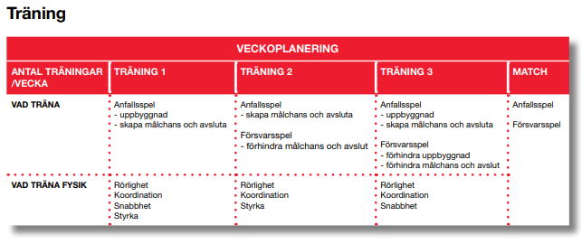
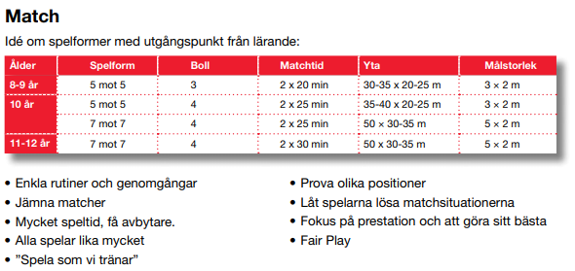
Öjersjö if pojkar 12
Träningar
SvFF utbildningsplan

Slide 12
Träningsmatcher & cuper (PATRIK)
Under våren
Feb/mars/april
Träningsmatch mot Lindome 22 feb
Träningsmatch mot Utbynäs 29 feb
Seriematch mot Hovås/Billdal 7 mars
Seriematch mot BK Häcken 14 mars
Träningscup Lerum 21 mars
Ytterby cup 28 mars
Seriematch mot Näsets SK 29 mars
Träningsmatch 18 april
Träningsmatch 25 April
Seriespel
  Slutet av april
  5-6 matcher på våren respektive hösten
  Tre jämna lag
  Byter efter breaket

Slide 13
Samarbete med p07 och p09
Hur gör vi?
Positivt och utvecklande
Bakgrund
  Ibland behöver vi stöd med spelare för att få fullt lag – lånar från P09
  Ibland behöver P07 stöd med spelare för att få fullt lag – lånar från oss
Anmäl till oss tränare om ert barn är intresserad av att träna/spela match med P07. Viktigt att ni tänker igenom er barns fysisk och psykisk mognad, fotbollsfärdigheter så detta blir en bra upplevelse. För barnens bästa tar vi tränare slutgiltigt beslut i samråd med Er.
I denna grupp fördelar vi tillfällen till träning/match jämt.

Slide 14
Vad behöver vi hjälp med från föräldrarna? PATRIK
Viktigt
Svara ja/nej på inbjudningar
Kläder efter väder
Matchkläder (enhetlighet)
Föräldrargrupp (Erica och Matthias) med utpekade ansvariga för
  Boka domare (Susanne och Caroline)
  Ulvacupen
  Läger
  Andra aktiviteter utöver fotbollen

Slide 15
Öjersjö IF Vision 2022
Juniorlag (U17-U19) både på pojk och flicksidan
Behålla spelare och ledare hela vägen
Rekrytering av nyinflyttade (spelare, ledare och styrelse)
Ekonomisk och sportslig trygghet
Vara det naturliga valet för alla som spelar fotboll I och runt Öjersjö
Stärka evangemang
Föreningsutvecklare (Jamie 20%)
Klubbkänsla
Stolthet
Uniformt tänk mellan årskullarna

